Slide 1

Портал учебной документации ВГСПУ
Сергеев Алексей Николаевич
Декабрь 2016 года

Slide 2
Сайт «Matrix»
http://matrix.vspu.ru
Портал учебной документации ВГСПУ
  разработка и размещение документации основных профессиональных образовательных программ:
    аннотации дисциплин (практик)
    программы дисциплин (практик)
    фонды оценочных средств
    паспорта и программы формирования компетенций

Slide 3
Нормативная база
Порядок организации и осуществления образовательной деятельности по образовательным программам высшего образования – программам бакалавриата, программам специалитета, программам магистратуры
утвержден приказом Министерства образования и науки РФ от 19 декабря 2013 г. N 1367
http://rg.ru/2014/03/12/obr-dok.html

Slide 4
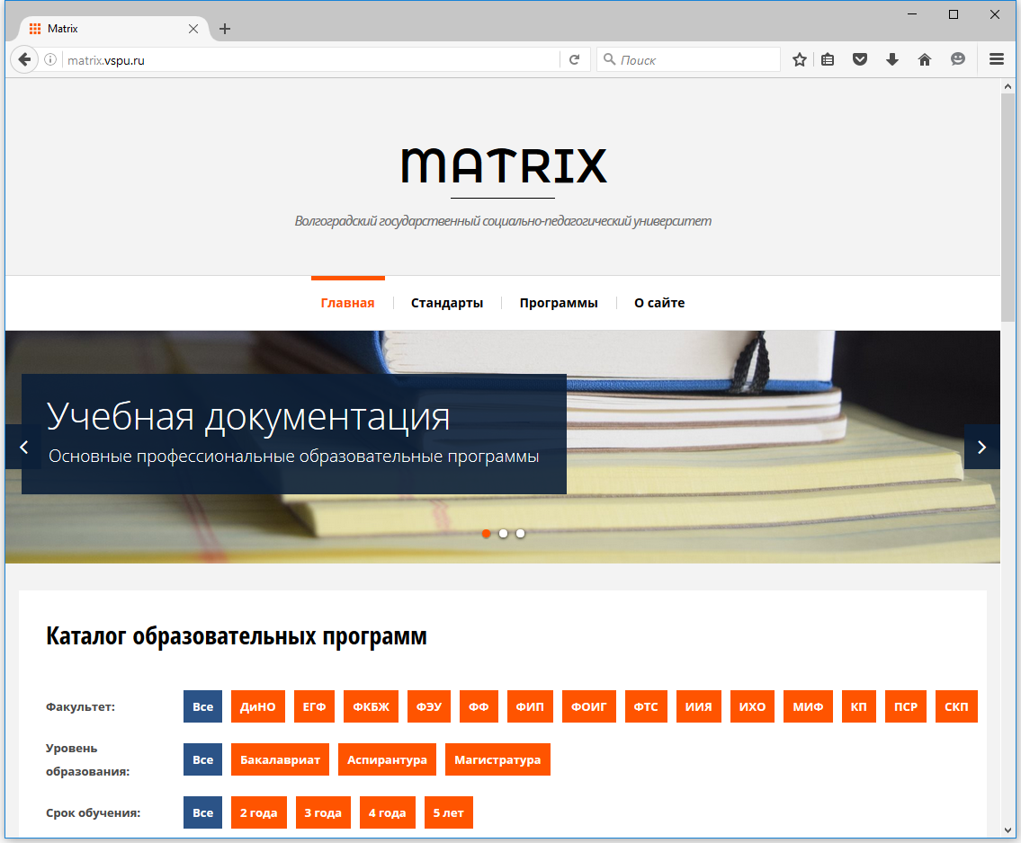
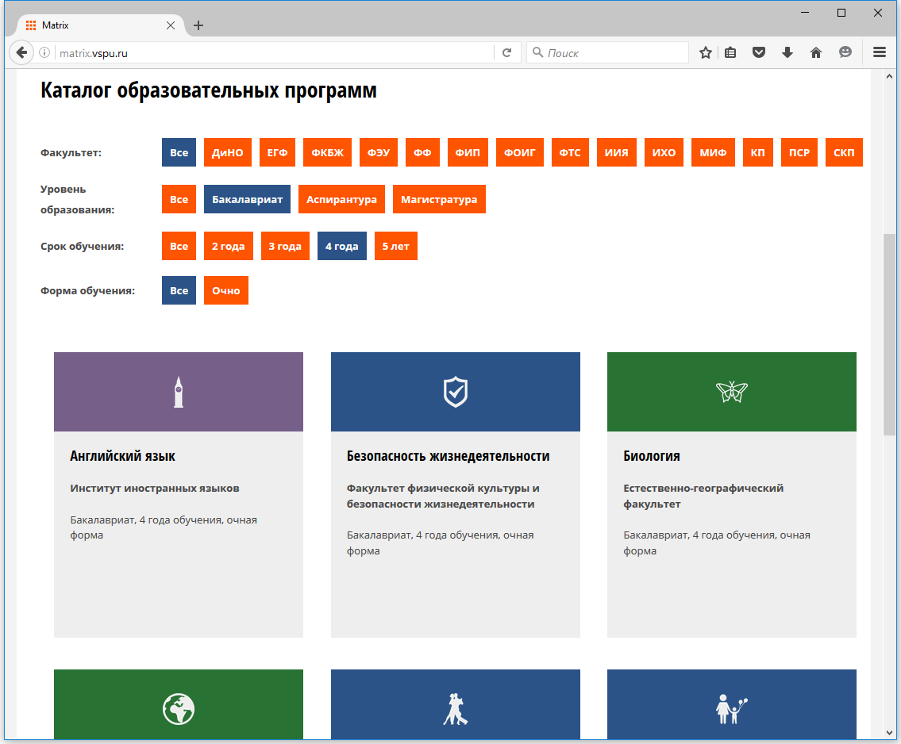
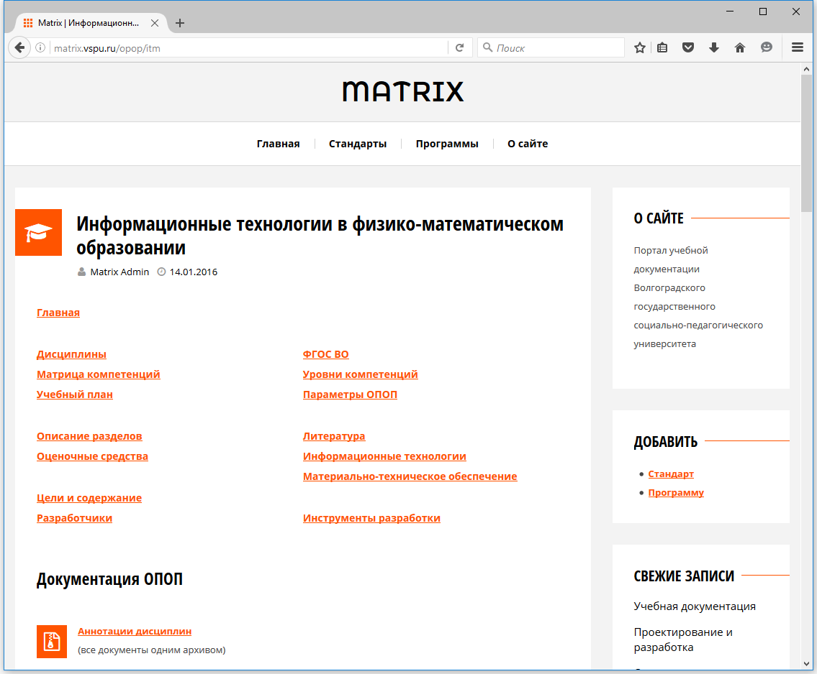
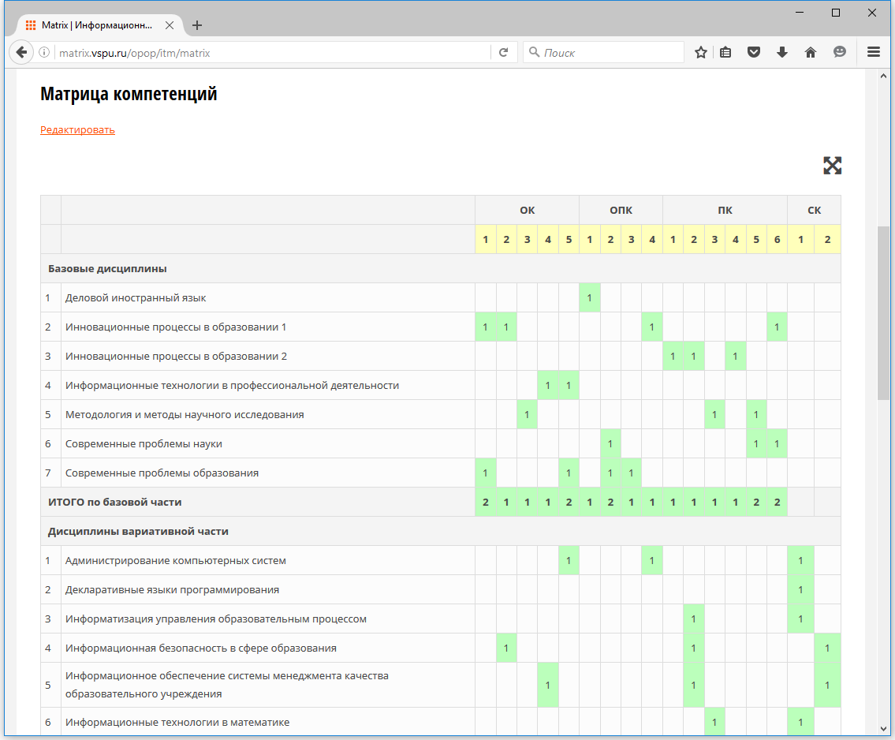
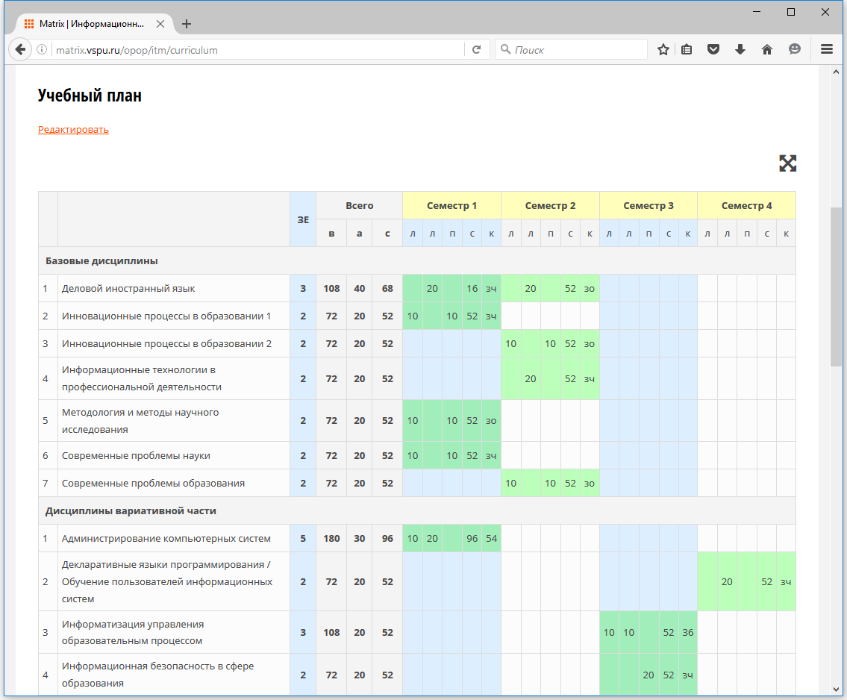
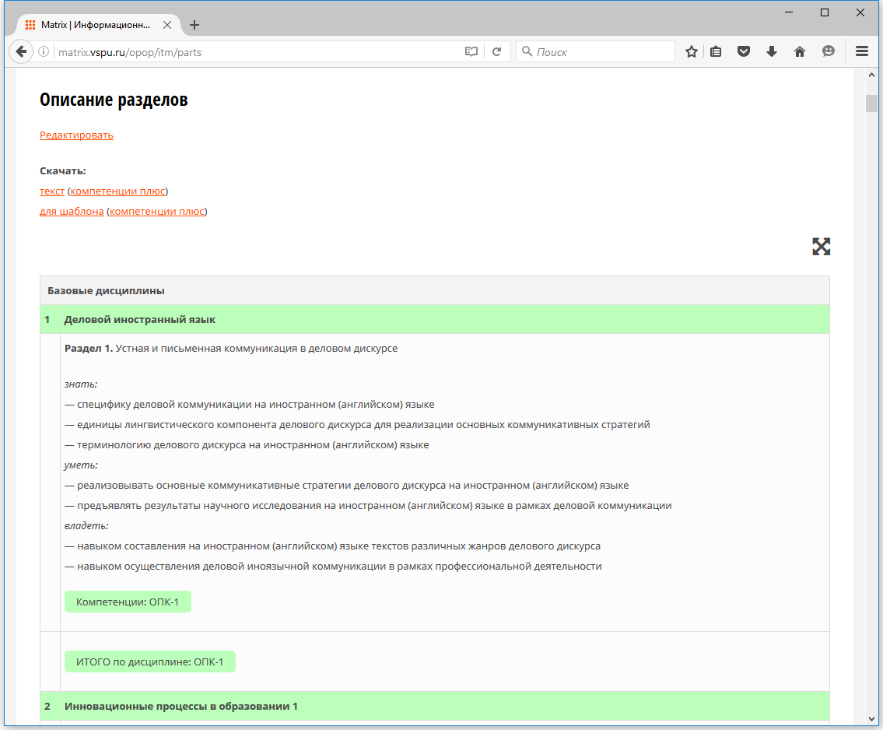
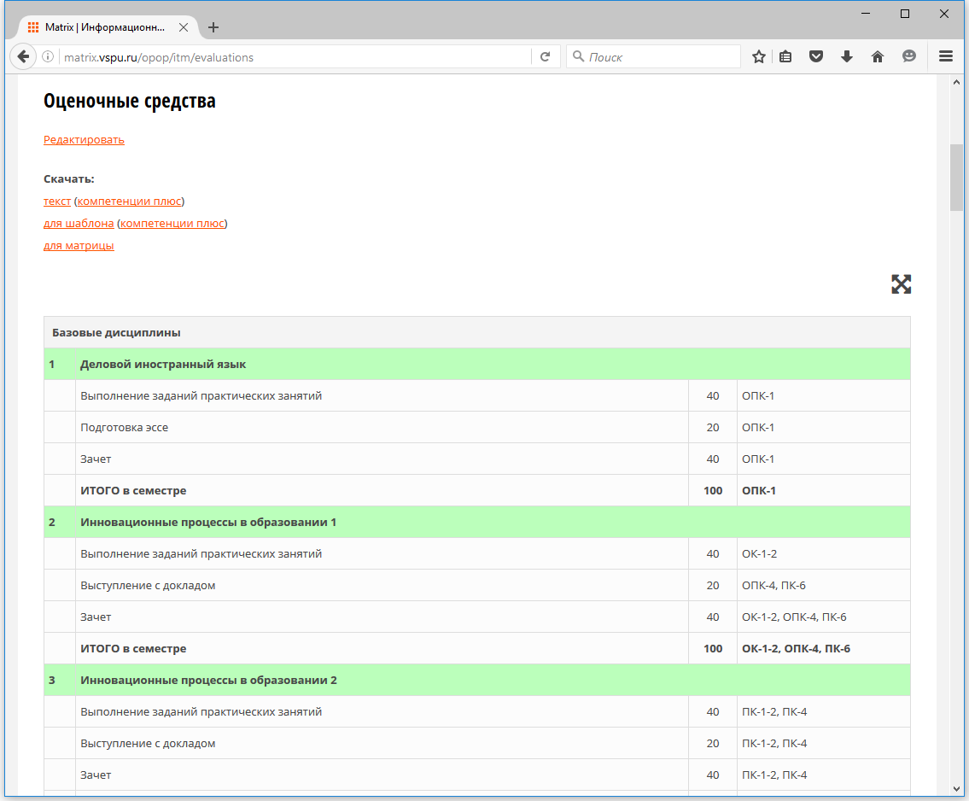
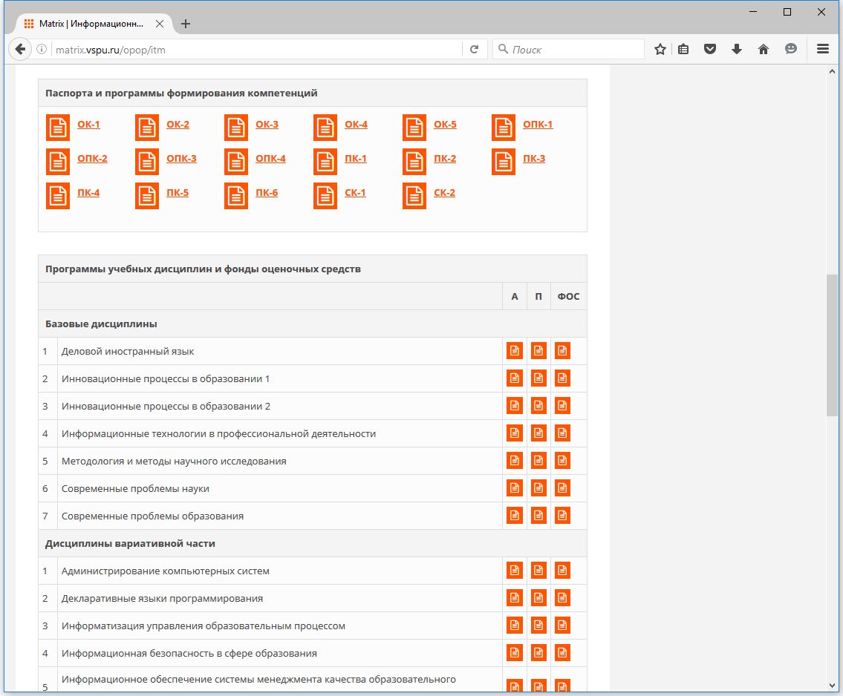

Slide 5
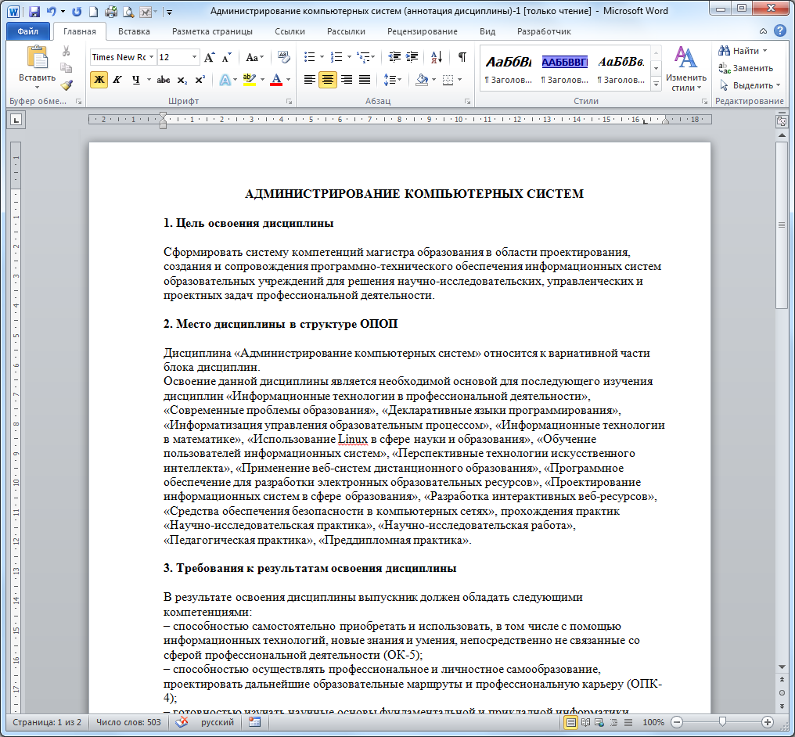
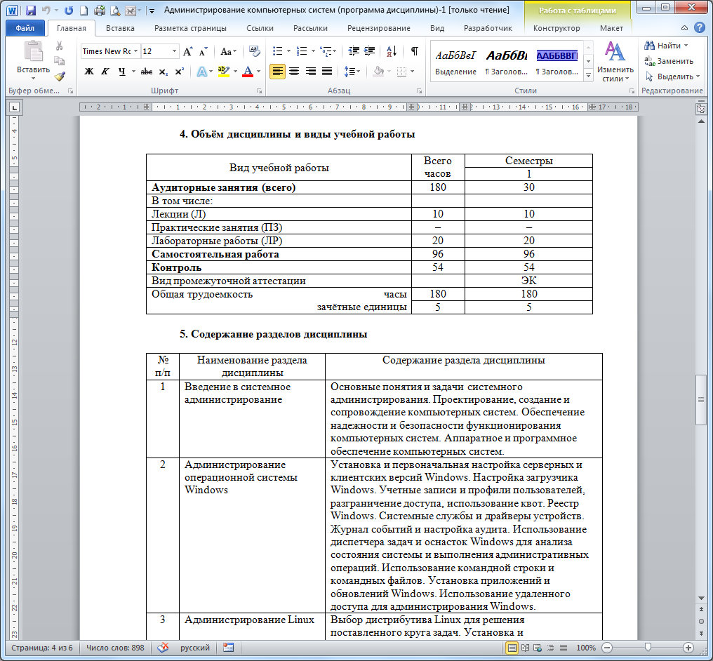
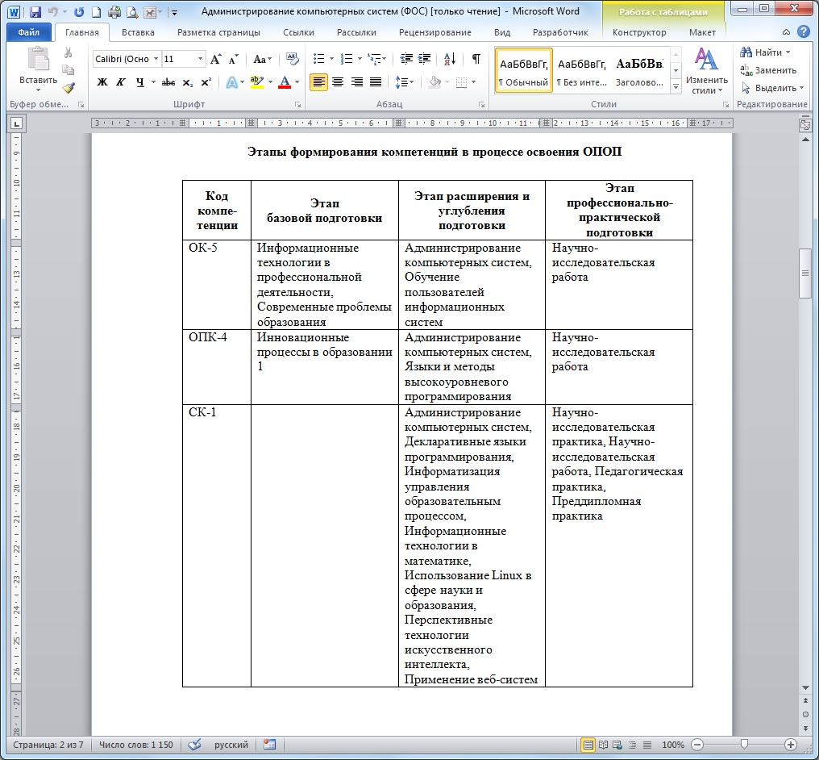
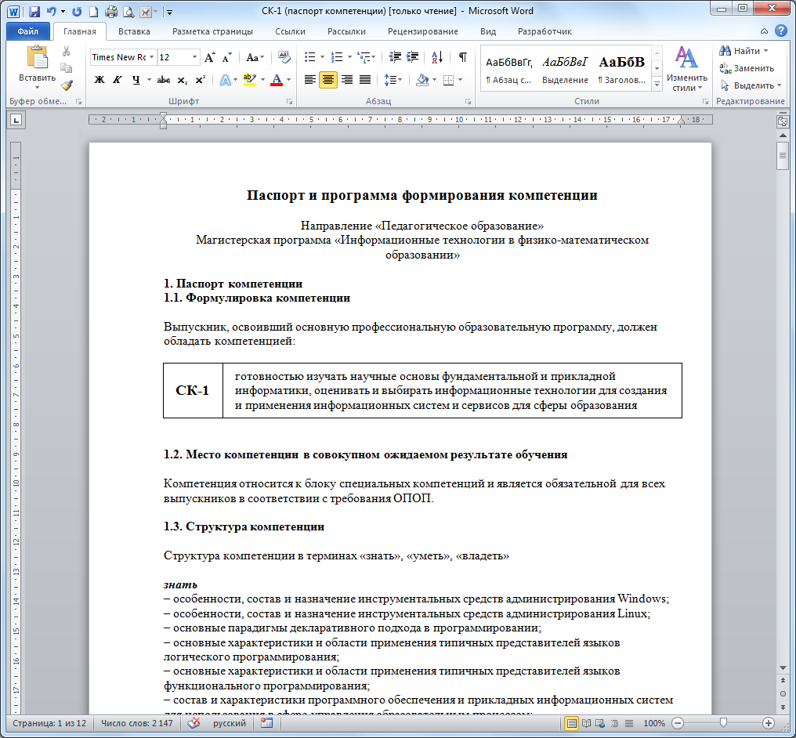

Slide 6
Уровни погружения в Matrix
Уровень 1
Образовательный стандарт
Учебный план
Матрица компетенций
Уровни сформированности компетенций
Шаблоны всех документов для всех дисциплин и практик (MS Word)

Slide 7
Уровни погружения в Matrix
Уровень 2
Разделы дисциплин (названия, компетенции)
Знать, уметь, владеть (по разделам)
Оценочные средства (названия, баллы, компетенции)
Паспорта фондов оценочных средств
Паспорта и программы формирования компетенций

Slide 8
Уровни погружения в Matrix
Уровень 3
Цели дисциплин (практик)
Содержание разделов
Разработчики дисциплин (практик)
Аннотации всех дисциплин и практик

Slide 9
Уровни погружения в Matrix
Уровень 4
Основная и дополнительная литература
Информационные технологии
Материально-техническое обеспечение
Программы дисциплин и практик

Slide 10
Полный комплект документов
Оформить отдельными файлами образцы оценочных средств (включая указания по применению) – для фондов оценочных средств
Титульный лист и общее описание ОПОП
Программа и оценочные средства ГИА
Методические материалы по дисциплинам

Slide 11
Работа с материалами ОПОП
Четыре способа обновления материалов:
  Редактирование на сайте
  Excel-шаблоны дисциплин
  Шаблон ОПОП
  Матрица обеспечения ОПОП

Slide 12
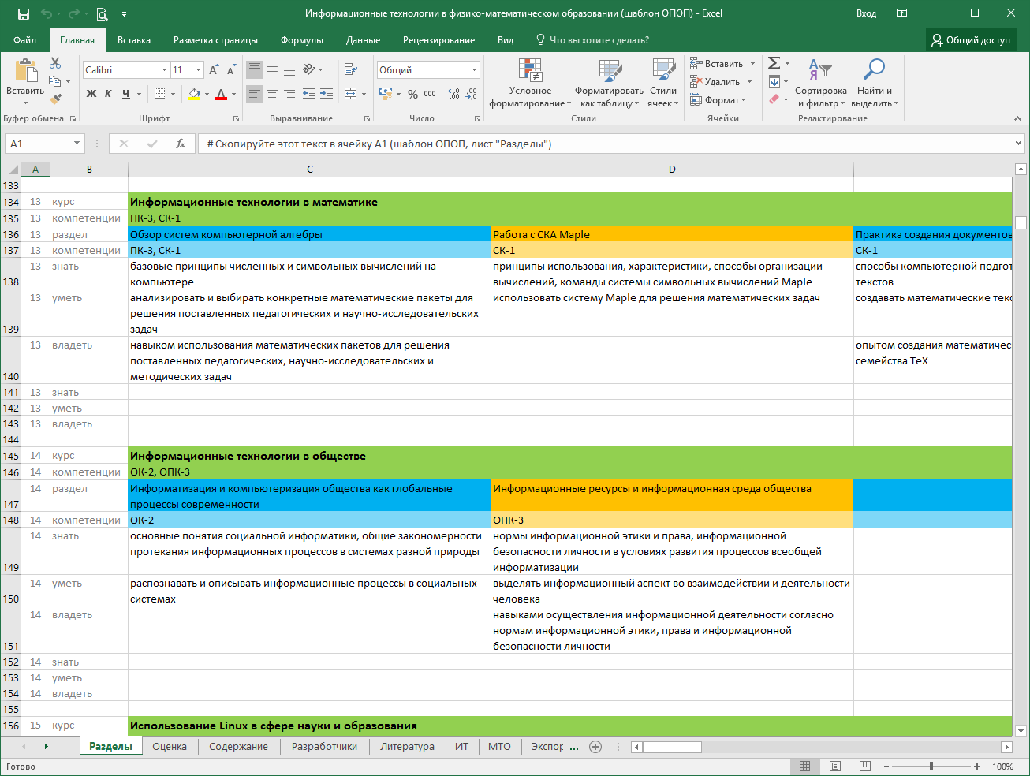
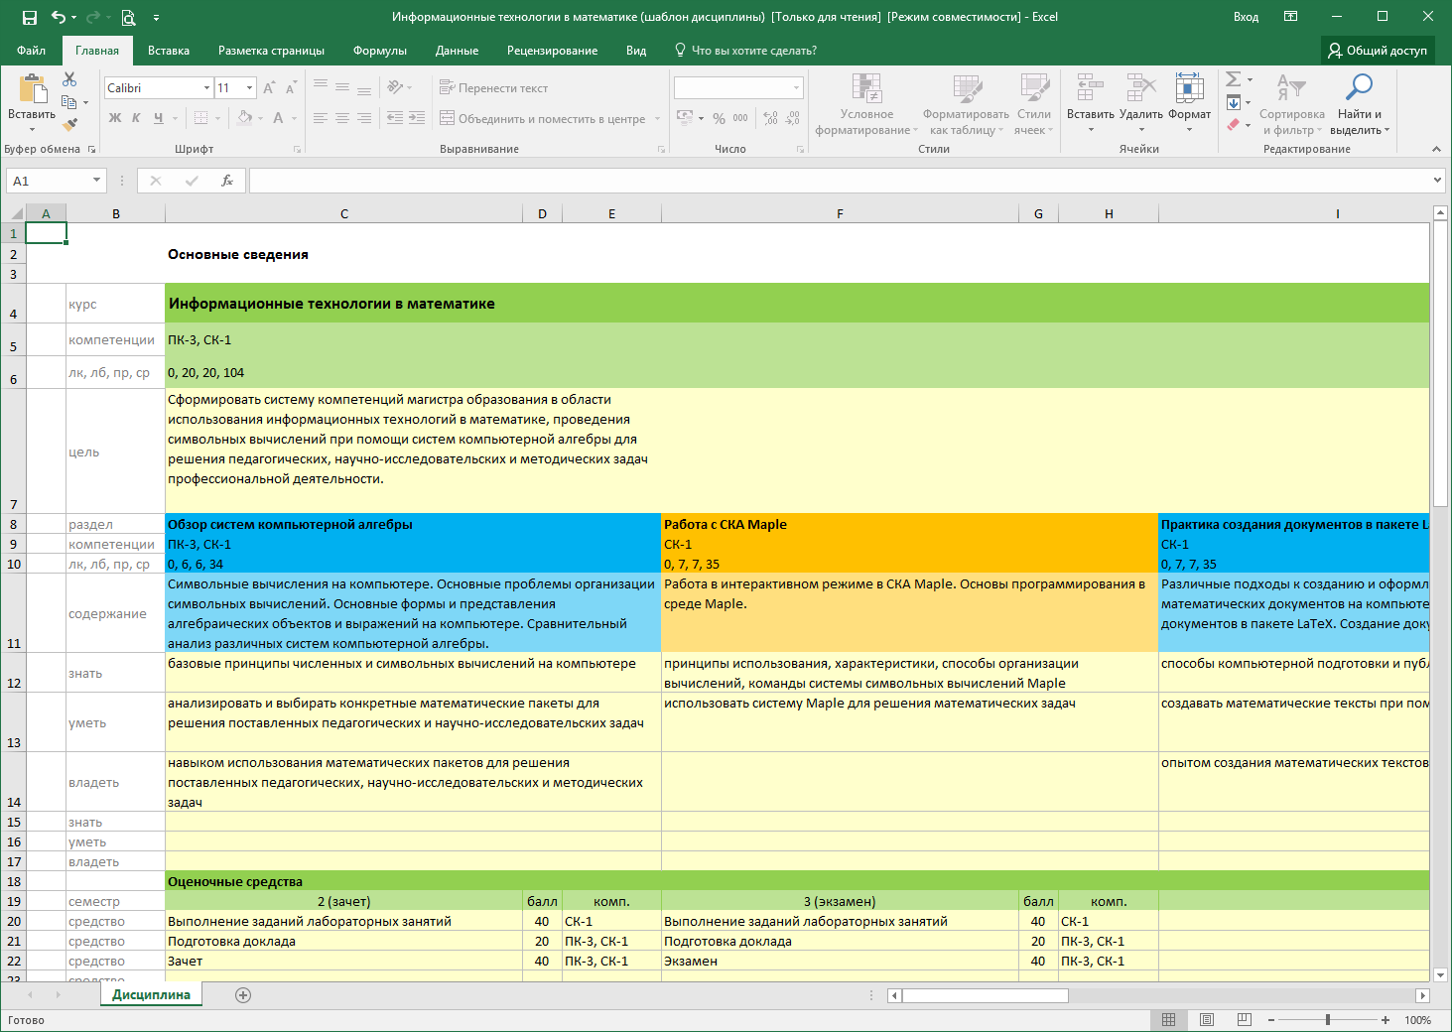
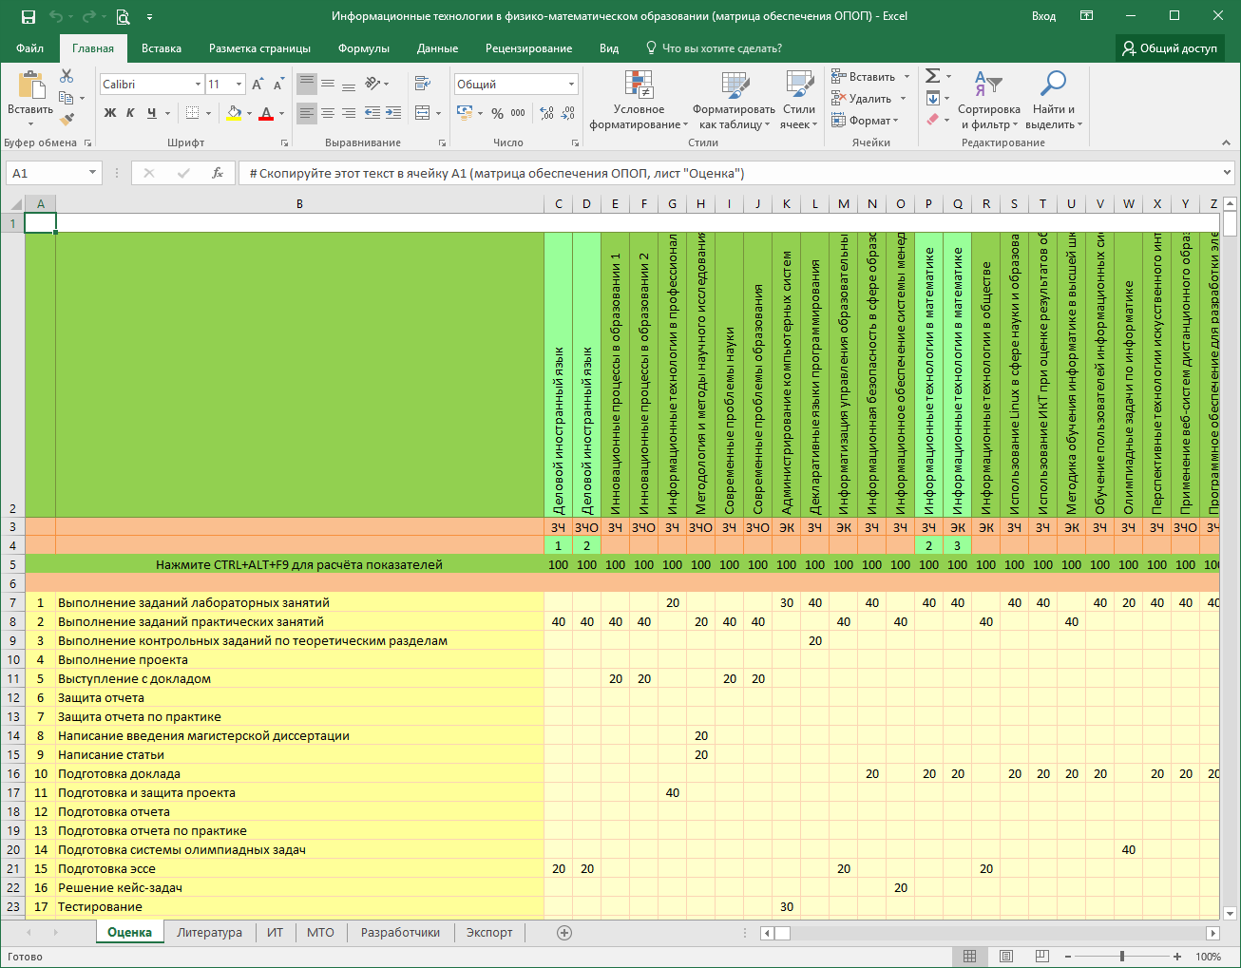

Slide 13
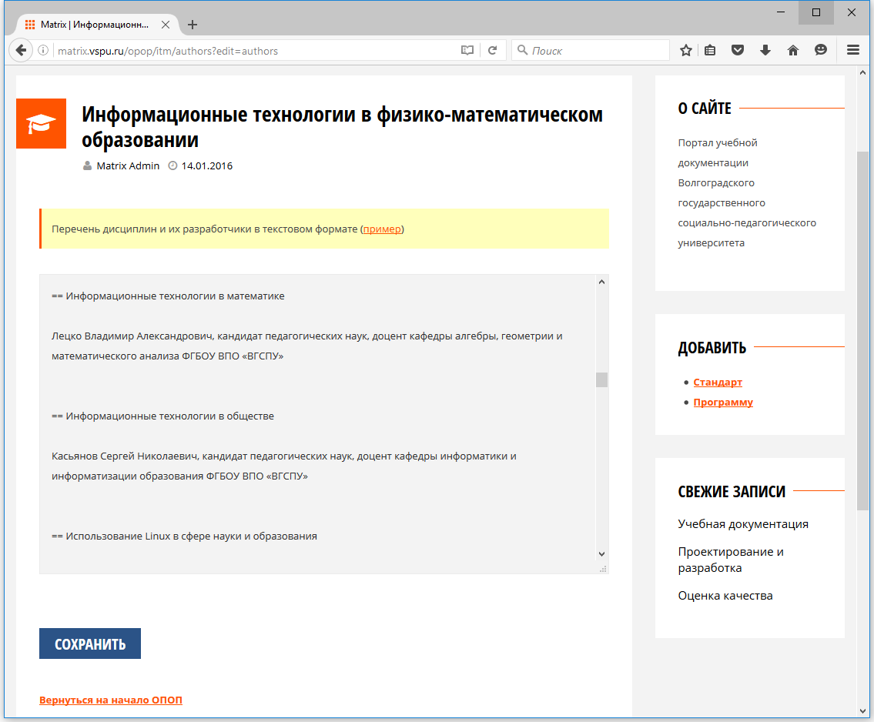

Slide 14
Наследование ОПОП
Материалы одной ОПОП могут автоматически переноситься на другую:
  базовые дисциплины могут автоматически добавляться во все ОПОП;
  если есть очная программа, то легко сделать заочную;
  если есть программы «Математика» и «Информатика», то легко сделать «Математика-Информатика»;
  …

Slide 15
Работа с материалами ОПОП
Три уровня доступа к материалам ОПОП:
  редактирование материалов – разработчик ОПОП (уполномоченный сотрудник от кафедры или факультета)
  просмотр материалов – эксперты сайта и сотрудники, которым был предоставлен соответствующий доступ
  без специального доступа – просмотр общедоступной информации (перечень дисциплин, учебный план, матрица компетенций)

Slide 16
Начало работы
Пройти регистрацию на http://edu.vspu.ru
Отправить заявку на предоставление доступа к своим ОПОП (matrix@edu.vspu.ru)
Указать параметры ОПОП, используемый стандарт
Загрузить учебный план (в формате XML), матрицу компетенций
Наполнять ОПОП информацией, используя шаблоны дисциплин

Slide 17
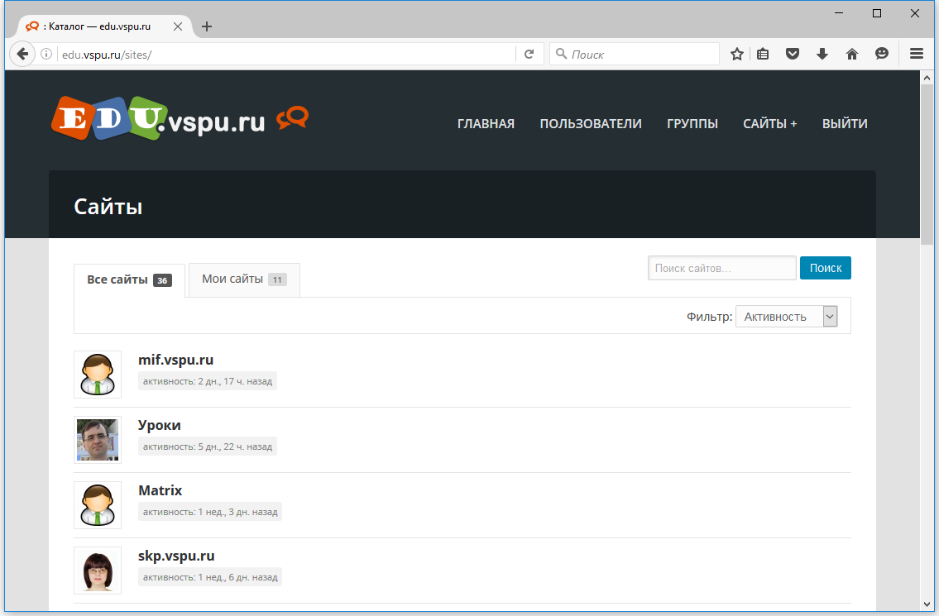
http://matrix.vspu.ru

Slide 18
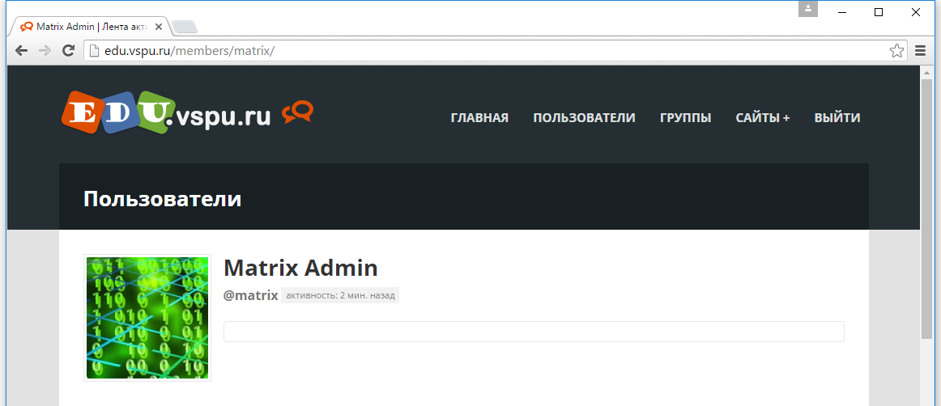
Matrix Admin
matrix@edu.vspu.ru

